Slide 1
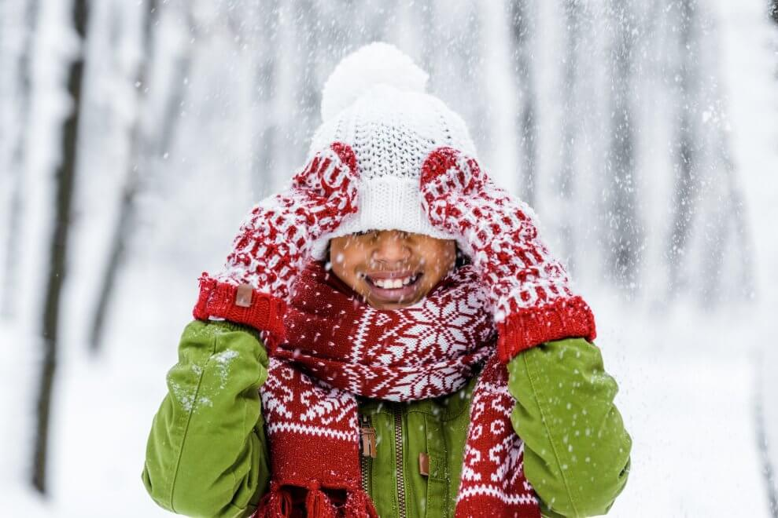
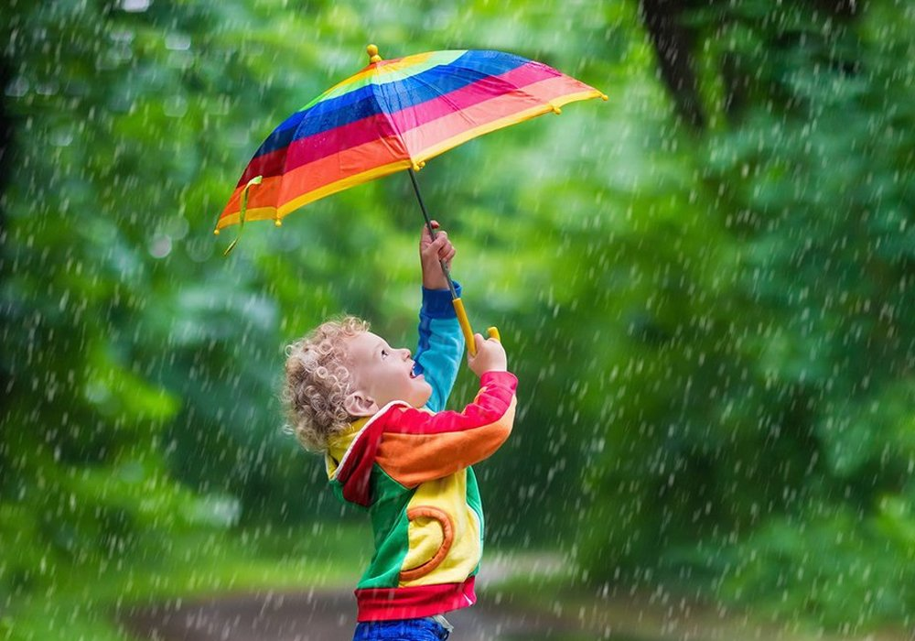
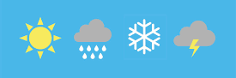
Shirley Heath Quel temps fait-il? | Year 4| Summer 2
Vocabulary – clothing for different weather
Je porte .. | I wear ..
Un manteau | A coat
Un chapeau | A hat
Un parapluie | An umbrella
Une écharpe | A scarf
Des gants | Gloves
Des bottes | boots
Des lunettes de soleil | sunglasses
Vocabulary - weather
Il fait chaud | It’s hot.
Il gèle | It’s freezing/icy.
Il fait froid. | It’s cold.
Il neige | It’s snowing.
Il fait du soleil. | It’s sunny.
Il fait du vent. | It’s windy.
Il pleut. | It’s raining.
Quand …, il te faut … | When it’s …, you need ….
Il fait .. degrés | It’s … degrees
… moins | minus
Vocabulary – dates
lundi, le 5 juin | Monday 5th June
Le 5 juin | The 5th June
C’est quand, ton anniversaire? | When is your birthday?
Quelle est la date aujourd’hui? | What is the date today?

